Slide 1

第5章 AngularJS的服务

Slide 2
学习目标
掌握AngularJS创建服务五种方式
3
掌握AngularJS路由和$http服务
掌握
了解
掌握
掌握
1
熟悉
熟悉
熟悉$window和$localtion的使用方法
2

Slide 3

作业点评
提问
请列举AngularJS中提供的三种依赖注入方式。
请简述AngularJS中$apply()函数的作用。
AngularJS中提供了三种依赖注入方式：
（1）行内式注入声明
（2）显式注入声明
（3）推断式注入声明。
$apply()函数可以看做是脏检查机制的公开接口，在实际开发中，$apply()函数被誉为AngularJS集成外部库的最标准的方式。事件变更、Ajax 或者settimeout(0)都会调用$apply()函数，进入AngularJS Context，启动AngularJS的脏检查机制，把数据的改变实时更新到视图。

Slide 4

AngularJS创建服务
在AngularJS中，服务是一个可以在AngularJS应用中使用的函数或对象，是对公共功能代码的抽象，用一句话来描述服务的作用就是：处理某个特殊的功能的函数接口（API）。
provider（供应商）
factory（工厂）
service（服务）
value（变量）
constant（常量）
2016.02
2017.04
2018.06
2019.08
AngularJS提供了5种创建服务的方式

Slide 5

AngularJS创建服务
使用provider创建服务
在AngularJS中，provider是唯一可以提供全局可配置参数的服务创建方式。provider方式应用module.provider()函数创建服务，是唯一可以提供全局可配置参数的服务创建方式,语法如下所示。
provider（name， object|function（参数1，参数2）|[]）;
参数 | 取值类型 | 描述
参数1 | 字符串 | 该参数通常是一个name字符串，代表需要注册的服务名称，name参数在$providerCache中注册的名字，name+Provider会成为服务的提供者。
参数2 | 对象 | 该参数是一个依赖，如果是对象，它必须带有$get函数，如果是数组，它的最后一个元素必须是函数，而且这个函数必须是带有$get函数的对象。
 | 函数
 | 数组
参数说明

Slide 6
AngularJS创建服务
使用provider创建服务
使用module.provider()函数来创建服务具体步骤如下所示。
2
使用模块的provider()函数创建服务。
定义一个具有$get函数的对象。
module.config(function(myServiceProvider){
//一些配置
});
1
var myFunction = function(){
$get ：function(){
return {…};
};
};
AngularJS规定服务提供者provider对象在注入器中的登记名称是：服务名+Provider。
3
AngularJS使用模块的config()函数为服务添加配置信息。
module.provider('myService',myFunction);
服务名

Slide 7

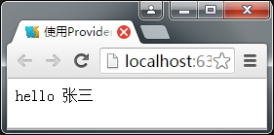
AngularJS创建服务
使用provider创建服务
接下来通过一个案例来演示如何使用provider创建服务。
案例代码（详见教材demo5-1.html）

Slide 8

AngularJS创建服务
使用factory创建服务
使用provider方式定义服务组件，在某些场景下显得有些笨重。为此，AngularJS友好地提供了一些简化的定义服务的方法。
例如，在服务里面当我们仅仅需要的是一个函数和数据的集合，而不需要处理复杂的业务逻辑的时候，使用factory方式创建服务是一个非常不错的选择。

Slide 9
AngularJS创建服务
使用factory创建服务
factory方式应用module.factory()函数创建服务，语法如下所示。
factory（name, object|function（参数1，参数2）|[]）;
参数 | 取值类型 | 描述
参数1 | 字符串 | 该参数通常是一个name字符串，代表需要注册的服务名称。
参数2 | 对象 | 该参数是一个依赖，如果是函数会在AngularJS创建服务的实例时被调用，返回对象，如果是数组，它的最后一个元素必须是函数，而且这个函数必须返回一个对象。这里的函数对象不需要包含$get。
 | 函数
 | 数组
参数说明

Slide 10
AngularJS创建服务
使用factory创建服务
使用module.factory()函数来创建服务具体步骤如下所示。
1
定义一个函数，在函数中返回对象。
var myFunction = function(){
return {}
};
AngularJS会将factory()函数封装为provider，所以这段代码等同于：
module.provider
("myService",function(){
this.$get = myFunction;
});
2
使用模块的factory()函数创建服务。
module.factory('myService'，myFunction)

Slide 11
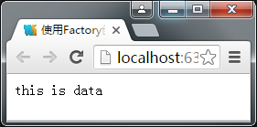
AngularJS创建服务
使用factory创建服务
接下来通过一个案例来演示如何使用factory创建服务。
案例代码（详见教材demo5-2.html）

Slide 12
AngularJS创建服务
使用service创建服务
module.service()函数可以允许开发者为服务对象注册一个构造函数，AngularJS使用这个构造函数创建服务实例，语法如下所示。
service（name, object|function（参数1，参数2）|[]）;
参数 | 取值类型 | 描述
参数1 | 字符串 | 该参数通常是一个name字符串，代表需要注册的服务名称。
参数2 | 对象 | 该参数是一个依赖，如果是对象，必须带有constructor()函数；如果是constructor()函数会在AngularJS创建服务的实例时通过new关键字来实例化服务对象；如果是数组，它的最后一个元素必须是constructor()函数。
 | constructor()构造函数
 | 数组
参数说明

Slide 13
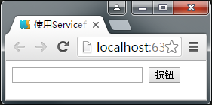
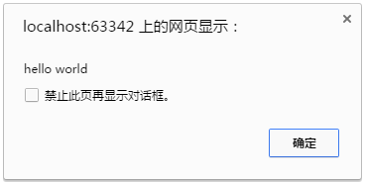
AngularJS创建服务
使用service创建服务
接下来通过一个案例来演示如何使用service创建服务。
案例代码（详见教材demo5-3.html）

Slide 14
AngularJS创建服务
使用value和constant创建服务
使用value方式创建服务的语法如下所示。
module.value('name'，'value') ;
变量值或者对象
服务名
constant方式用于在不同的组件之间共享一个常量，这种情况也是一种服务，使用constant方式创建服务的语法与value方式类似，如下所示。
module.constant('name'，'value') ;
变量值或者对象
服务名

Slide 15
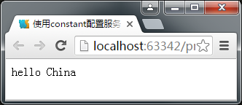
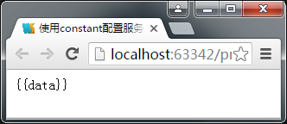
AngularJS创建服务
使用value和constant创建服务
和value方式不同，AngularJS并没有将constant方法封装成一个provider，而仅仅是在内部登记这个值。这使得常量在AngularJS的启动配置阶段（创建任何服务之前）就可以使用，所以开发者可以将常量注入到模块的config()函数中。
案例代码（详见教材demo5-4.html）

Slide 16
AngularJS内置服务
知识点概述
AngularJS中为开发者提供了众多的内置服务，通过这些内置服务可以轻松的实现一些常用功能，本小节将为读者介绍AngularJS常用的内置服务。

Slide 17
AngularJS内置服务
访问JavaScript全局对象
AngularJS程序中如何访问原生JavaScript的全局对象
AngularJS的内置服务中提供了常用的访问全局对象的方式，如下表所示。
服务 | 描述
$window | 用于注入原生JavaScript代码中的window对象。
$document | 用于注入原生JavaScript代码中的document文档对象。
$timeout | 用于注入封装的原生JavaScript代码中的setTimeout()函数处理过程。
$interval | 用于注入封装的原生JavaScript代码中的setInterval()函数处理过程。
$location | 用于注入原生JavaScript代码中的location对象，方便对于URL地址等操作。

Slide 18
AngularJS内置服务
访问JavaScript全局对象- $window
以$window为例，向AngularJS程序注入$window服务后，便可以使用$window服务来访问window对象。
例如，在控制器中使用window.alert()函数时，可以将$window注入到控制器，然后使用$window.alert()的方式来调用。
案例代码（详见教材demo5-5.html）

Slide 19
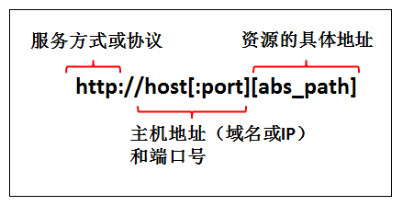
AngularJS内置服务
访问JavaScript全局对象-$location
URL的各个部分
$location服务用来解析在浏览器地址栏中的URL（基于window.location），并且让URL在AngularJS的应用程序中可用。
使用$localtion服务可以在AngularJS程序中获取、监听和改变URL，在改变地址栏、点击了后退按钮或点击了一个链接的情况下同步URL。

Slide 20
AngularJS内置服务
访问JavaScript全局对象
$location的可用函数
函数 | 描述
absUrl() | 用于获取当前完整的URL路径。
host( ) | 用于获取URL中的主机域名或者IP地址。
port( ) | 用于获取当前路径的端口号。
protocol( ) | 用于获取当前URL的协议。
hash( ) | 用于获取参数列表后面的哈希值（同window.location），当带有参数时，返回哈希值；当在带有参数的情况下，改变哈希值时，返回$location。
path( ) | 用于获取当前URL的子路径(不包括参数)，当没有任何参数时，返回当前URL的路径；当带有参数时，改变URL，并返回$location。（返回的路径永远会带有/）
search( ) | 用于获取当前URL的参数的序列化JSON对象，当不带参数调用的时候，以对象形式返回当前URL的搜索部分，例如序列化的JSON对象：{"name":"lily"}
url( ) | 用于获取当前URL路径（包括参数和哈希值）当不带参数时，返回URL；当带有参数时，返回$location。
replace( ) | 如果被调用，就会用改变后的URL直接替换浏览器中的历史记录，而不是在历史记录中新建一条信息，这样可以阻止后退操作。

Slide 21
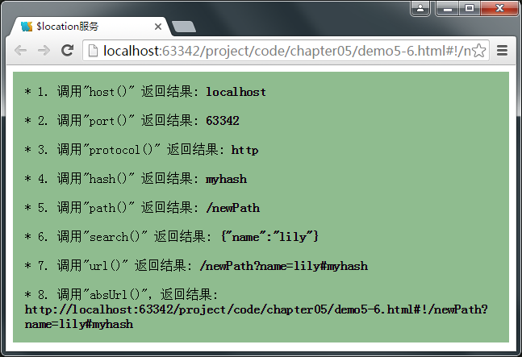
AngularJS内置服务
访问JavaScript全局对象-$location
接下来通过一个案例来演示如何使用$location中常用函数获取和改变URL。
案例代码（详见教材demo5-6.html）

Slide 22
AngularJS内置服务
访问JavaScript全局对象-使用$watch()监听$location
通常URL形式为： http://itheima.com/first/page，但单页Web应用中，AngularJS URL通过“#! + 标记”实现。
<a href="http://itheima.com/#!/first">first page</a>
<a href="http://itheima.com/#!/second">second page</a>
<a href="http://itheima.com/#!/third"> third page</a>
单击上面某个链接时，URL发生改变，如果想在URL发生改变时执行一些操作怎么办

Slide 23
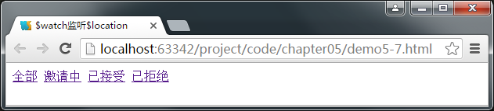
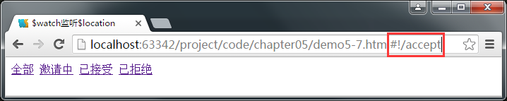
AngularJS内置服务
访问JavaScript全局对象-使用$watch()监听$location
$watch()函数可以监听AngularJS表达式，那么，同样也可以通过监听$location来实现监听URL的变化。
案例代码（详见教材demo5-7.html）

Slide 24
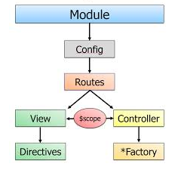
AngularJS内置服务
AngularJS的路由（$route）
AngularJS单页面应用中，可以实现多视图，那么在不刷新页面的情况下，AngularJS如何判断显示哪个视图
AngularJS 的路由允许用户通过不同的URL访问不同的内容，在整个AngurlarJS程序中所扮演的角色如图所示。

Slide 25
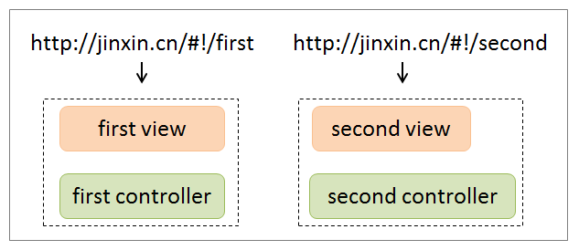
AngularJS内置服务
AngularJS的路由（$route）
AngularJS中$route服务用来定义路由信息等，该服务依赖$location和 $routeProvider。
通过监听$location可以在浏览器URL发生变化时执行一些操作，路由的功能与之类似，通过“#！+ 标记”来区分不同的逻辑页面并将不同的页面视图（View）绑定到对应的控制器（Controller）上，每个URL都有对应的页面视图和控制器。

Slide 26
AngularJS内置服务
AngularJS的路由（$route）
AngularJS中路由功能需要依赖ngRoute模块，由$routeProvider服务和ng-view指令搭配实现。
ng-view指令相当于提供了页面模板的挂载点，当切换URL进行页面跳转时，不同的页面模板会放在ng-view所在的位置，然后通过config()函数为$routeProvider 配置路由的映射，让路由可以操作控制器和视图模板。

Slide 27
AngularJS内置服务
AngularJS的路由（$route）
使用AngularJS路由的步骤如下所示。
1
在HTML页面中，引入angular.js和angular-router.js。
2
创建主应用模块的依赖ngRoute模块。
angular.module('routingDemoApp',['ngRoute']);
3
在HTML模板中使用ng-view指令
<div ng-view></div>

Slide 28
AngularJS内置服务
AngularJS的路由（$route）
4
将$routeProvider注入config()函数，然后使用$routeProvider.whenAPI来定义路由规则。
module.config(['$routeProvider',
function($routeProvider){
$routeProvider
.when('path', route)
.when('path1', route)
.otherwise(params);
}]);
添加一个新的路由。
URL或URL正则规则。
路由映射配置。
无匹配路由时的默认路由。

Slide 29
AngularJS内置服务
AngularJS的路由（$route）
route参数说明
参数名 | 取值类型 | 描述
template | 字符串或函数 | HTML模板。如果只需要在ng-view中插入简单的HTML内容，则使用该参数。
templateUrl | 字符串或函数 | HTML模板的地址。如果只需要在ng-view中插入HTML模板文件，则使用该参数。
controller | 字符串或函数 | 指定控制器。用于在当前模板上执行的controller函数，生成新的scope。
controllerAs | 字符串 | 一个用于控制器的标识符名称。
resolve | 对象 | 一个应该注入控制器的可选的映射依赖关系。如果任何一个依赖关系是承诺，则路由将等该承诺被解决/拒绝后才实例化控制器。
redirecTo | 字符串或函数 | URL重定向地址。

Slide 30
AngularJS内置服务
AngularJS的路由（$route）
module.config(['$routeProvider', function($routeProvider){
$routeProvider
.when('/',{templateUrl:'/index.html'})
.when('/first',{templateUrl:'/first.html'})
.when('/second',{templateUrl:'/second'})
.otherwise({redirectTo:'/'});
}]);
redirectTo表示重定向。

Slide 31
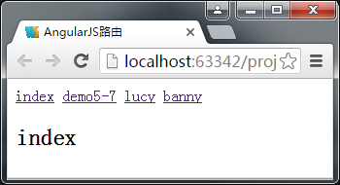
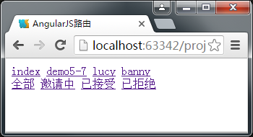
AngularJS内置服务
AngularJS的路由（$route）
$route中提供了$routeParams服务用于运行检索当前路由的参数集，也就是说在请求路径包含请求参数的情况下，我们可以获取一个完整的参数集。在path路径中用“:+字符串”的方式添加参数，网址里面的信息将被解析到$routeParams对象中去。
案例代码（详见教材demo5-8.html）

Slide 32
AngularJS内置服务
AngularJS的Ajax访问（$http）
var promise = $http({
method:"post",
url:"./ someurl",
params:{'name':'lily'},
}).then(function(response){
//响应成功时调用，response是一个响应对象
}, function(response) {
// 响应失败时调用，response带有错误信息
});
AngularJS的$http服务主要用于从服务器读取数据，无论服务器从哪种数据库获取记录，最终都需要转换为AngularJS需要的JSON格式。一旦拥有了JSON格式的数据，便可以通过$http服务来获取数据：

Slide 33
AngularJS内置服务
AngularJS的路由（$route）
$http参数对象说明
参数名 | 描述
method | 请求方式， 取值可以是get、post、put、delete、head、jsonp；常用的是get、post。
url | 请求路径，这里可以是绝对路径，也可以是相对路径。
● params | 查询操作时，可以传递一个JavaScript对象作为参数，AngularJS会将参数序列化成“？key1=value1&key2=value2”的形式追加在请求路径后面。
data | 需要发送到服务器的二进制数据。

Slide 34
AngularJS内置服务
AngularJS的路由（$route）
$http请求可以根据不同的请求方式将格式简写如下所示。
$http.get('/someUrl', config).then(successCallback, errorCallback);
$http.post('/someUrl', data, config).then(successCallback, errorCallback);
属性 | 描述
data | 字符串或对象，表示响应体。
status | HTTP状态码，如200、404。
headers | 头信息的getter函数，可以接受一个参数，用来获取对应名字的值。
config | 头生成原始请求的完整设置对象。
statusText | 相应的http状态文本，如“ok”。
response
对象属性说明

Slide 35
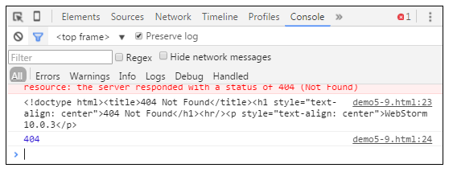
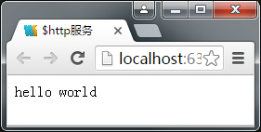
AngularJS内置服务
AngularJS的路由（$route）
接下来通过一个案例来演示使用AngularJS的$http服务获取数据的方法，步骤如下所示。
案例代码（详见教材demo5-9.html）

Slide 36

课后作业
作业
请列举几种AngularJS创建服务的方式，并简要描述。
请简述使用AngularJS路由的步骤。

